Slide 1

Principal Component Regression
at a Glance
$$Guillermo Zárate de Lara$$

Slide 2
Los Datos y sus operaciones

Slide 3


$$d_{X}=s_{X}\sqrt{n−1}$$
$$W_{iX}=\frac{X_{i}−\overline{X}}{d_{X}}$$

Slide 4
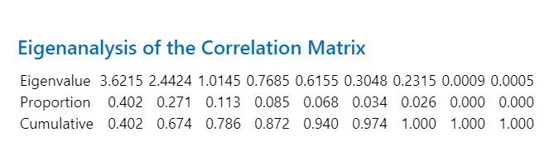








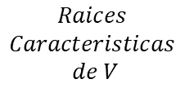



$${Correlation Matriz de W}^{′}W$$
$$Raices$$
$$Caracteristicas$$
$$de V$$
$$Matriz de Vectores propios de{ W}^{′}W$$
$$V$$
$$λ_{i}$$
$$V_{1}$$
$$V_{2}$$
$$V_{3}$$
$$V_{4}$$
$$V_{5}$$
$$V_{6}$$
$$V_{7}$$
$$V_{8}$$
$$V_{9}$$

Slide 5
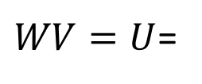
$WV=U$=

Slide 6


$$U^{′}U$$
$${\left(U^{′}U\right)}^{−1}$$

Slide 7
El estimador de Componentes Principales y el modelo de Regresión

Slide 8




$$Estimador de coeficientes de CP$$
$$\hat{γ}=$$
$${\left(U^{′}U\right)}^{−1}U^{′}Y$$
$$⟹$$
$${{\hat{γ}}_{PC}=V\left(U^{′}U\right)}^{−1}U^{′}Y=V\hat{γ}=$$

Slide 9




$$El Modelo de Regresión de PC$$
$$\hat{Y}=\overline{Y}\underline{1}+U{\hat{γ}}_{PC}$$
$${\hat{γ}}_{PC}$$
$$\hat{Y}=\overline{Y}\underline{1}+$$

Slide 10
El Análisis de la Varianza en Componentes Principales

Slide 11

$$WV=U$$

Slide 12
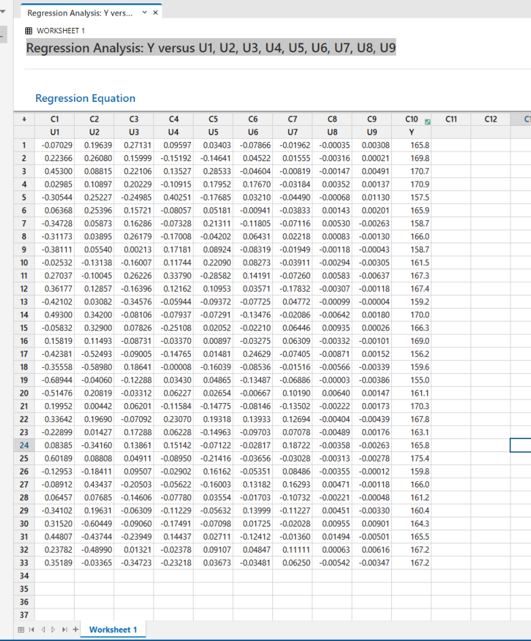
Análisis de la Varianza: Y versus U1, U2, U3, U4, U5, U6, U7, U8, U9
MINITAB

Slide 13
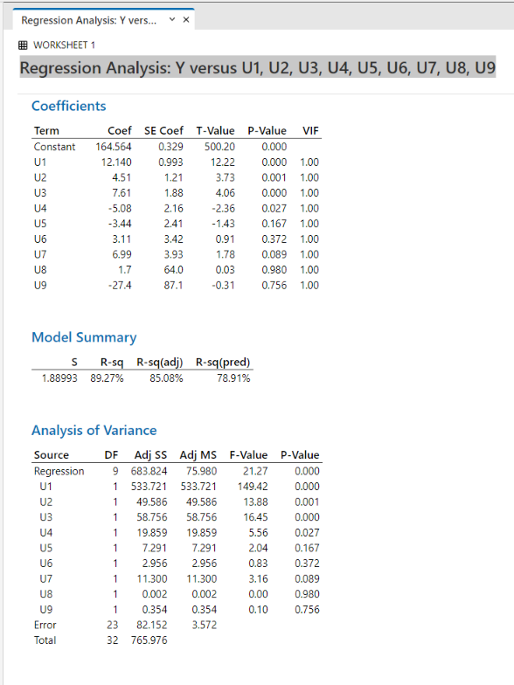
Análisis de la Varianza: Y versus U1, U2, U3, U4, U5, U6, U7, U8, U9

Slide 15
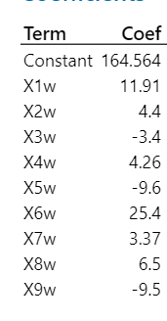



$$Regresión W vs Y$$
$${\hat{γ}}_{PC}$$
$$Regresión U vs Y$$

Slide 16
Colinealidad en el modelo

Slide 17
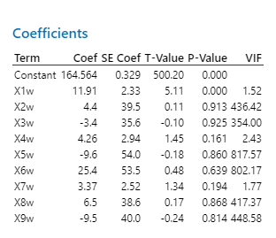


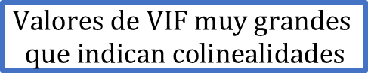
$$Si se ajusta en modelo$$
$$E\left(Y\right)=Wβ$$
$$Se presentan severos problemas de Colinealidad$$
$$Valores de VIF muy grandes$$
$$que indican colinealidades$$

Slide 18
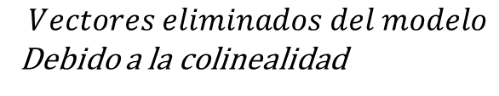


$$Debido a la colinealidad se particiona la matiz U=WV en vectores que se conservan y vectores que se eliminan$$
$WV=\left[\begin{matrix}W{\underline{V}}_{1} & W{\underline{V}}_{2} & \begin{matrix}… & W{\underline{V}}_{p}\end{matrix}\end{matrix}\right]=\left[\begin{matrix}{\underline{U}}_{1} & {\underline{U}}_{2} & \begin{matrix}… & {\underline{U}}_{p}\end{matrix}\end{matrix}\right]=U=\left[\begin{matrix}U_{PC} & ⋮ & U_{CD}\end{matrix}\right]$
$$(n×p)$$
$$(p×p)$$
$U_{PC}$= $\left[\begin{matrix}{\underline{U}}_{1} & {\underline{U}}_{2} & \begin{matrix}… & {\underline{U}}_{s}\end{matrix}\end{matrix}\right]$
$U_{CD}$= $\left[\begin{matrix}{\underline{U}}_{s+1} & {\underline{U}}_{s+2} & \begin{matrix}… & {\underline{U}}_{p}\end{matrix}\end{matrix}\right]$
$$Vectores Incluidos en el modelo$$
$$Vectores eliminados del modelo$$
Debido a la colinealidad

Slide 19







$$Modelo Particionado$$
$\underline{Y}=α\underline{1}+WV\underline{β}+\underline{ε}=α\underline{1}$+$U_{CP}{\underline{γ}}_{CP}+U_{CD}{\underline{γ}}_{CD}+\underline{ε}$
$$Estimador de Componentes Principales$$
$$Estimador de Componentes Eliminados$$
${\underline{\hat{γ}}}_{CP}=$ ${\left(U_{CP}^{′}U_{CP}\right)}^{−1}U_{CP}^{′}\underline{Y}$
${\underline{\hat{γ}}}_{CD}=$ ${\left(U_{CD}^{′}U_{CD}\right)}^{−1}U_{CD}^{′}\underline{Y}$
$$Estimador de Componentes Principales de \underline{β}$$
$$Estimador de Componentes Principales de \underline{β} asociado con colinealidades$$
${\underline{\hat{β}}}_{CP}$= $V_{CP}{\underline{\hat{γ}}}_{CP}$
${\underline{\hat{β}}}_{CD}$= $V_{CD}{\underline{\hat{γ}}}_{CD}$
${\underline{\hat{β}}}_{CP}$= $V_{CP}{\left(V_{CP}^{′}W^{′}WV_{CP}\right)}^{−1}W^{′}\underline{Y}$

Slide 20














$$V_{CP}$$
$$V_{CD}$$
$$V_{1}$$
$$V_{2}$$
$$V_{3}$$
$$V_{4}$$
$$V_{5}$$
$$V_{6}$$
$$V_{7}$$
$$V_{8}$$
$$V_{9}$$
$$V=$$
$$λ_{CP}$$
$$λ_{CD}$$

Slide 21


$U_{PC}$= $\left[\begin{matrix}{\underline{U}}_{1} & {\underline{U}}_{2} & \begin{matrix}… & {\underline{U}}_{7}\end{matrix}\end{matrix}\right]$
$U_{CD}$=$\left[{\underline{U}}_{8} {\underline{U}}_{9}\right]$

Slide 22


${\underline{\hat{γ}}}_{CP}=$ ${\left(U_{CP}^{′}U_{CP}\right)}^{−1}U_{CP}^{′}\underline{Y}=$
${\underline{\hat{γ}}}_{CD}=$ ${\left(U_{CD}^{′}U_{CD}\right)}^{−1}U_{CD}^{′}\underline{Y}=$

Slide 23
Análisis de la Varianza para la Regresión de Componentes Principales

Slide 24












${\underline{\hat{γ}}}_{CP}=$ ${\left(U_{CP}^{′}U_{CP}\right)}^{−1}U_{CP}^{′}\underline{Y}=$
${\underline{\hat{β}}}_{CP}$= $V_{CP}{\underline{\hat{γ}}}_{CP}=$
$$Matriz de Vectores propios de{ W}^{′}W$$
$$V$$
$$V_{1}$$
$$V_{2}$$
$$V_{3}$$
$$V_{4}$$
$$V_{5}$$
$$V_{6}$$
$$V_{7}$$
$$V_{8}$$
$$V_{9}$$
${SC}_{CP}= {\underline{\hat{β}}}_{CP}^{′}W^{′}W{\underline{\hat{β}}}_{CP}$ = ${\underline{\hat{γ}}}_{CP}^{′}V_{CP}^{′}W^{′}WV_{CP}{\underline{\hat{γ}}}_{CP}$)=683.82

Slide 25
$$Para generar la tabla de ANOVA se ajusta el modelo con los siguintes datos$$

Slide 26



$${\underline{\hat{γ}}}_{CD}=$$
$V_{CD}$= $\left[{\underline{V}}_{8} {\underline{V}}_{9}\right]$
${SC}_{CD}= {\underline{\hat{β}}}_{CD}^{′}W^{′}W{\underline{\hat{β}}}_{CD}$ = ${\underline{\hat{γ}}}_{CD}^{′}V_{CD}^{′}W^{′}WV_{CD}{\underline{\hat{γ}}}_{CD}=0.36$

Slide 27
$$Para generar la tabla de ANOVA se ajusta el modelo con los siguintes datos$$

Slide 28

$$Resumen del ANOVA$$

